Slide 1
Community building
Les van Rob Haen van vrijdag 17-2-2023

Slide 2
Training Community Building
Werken aan sterke gemeenschappen
Een training ontwikkeld door Contourdetwern over het nut en noodzaak van het het hebben van een sterke gemeenschap
voorjaar 2022

Slide 3
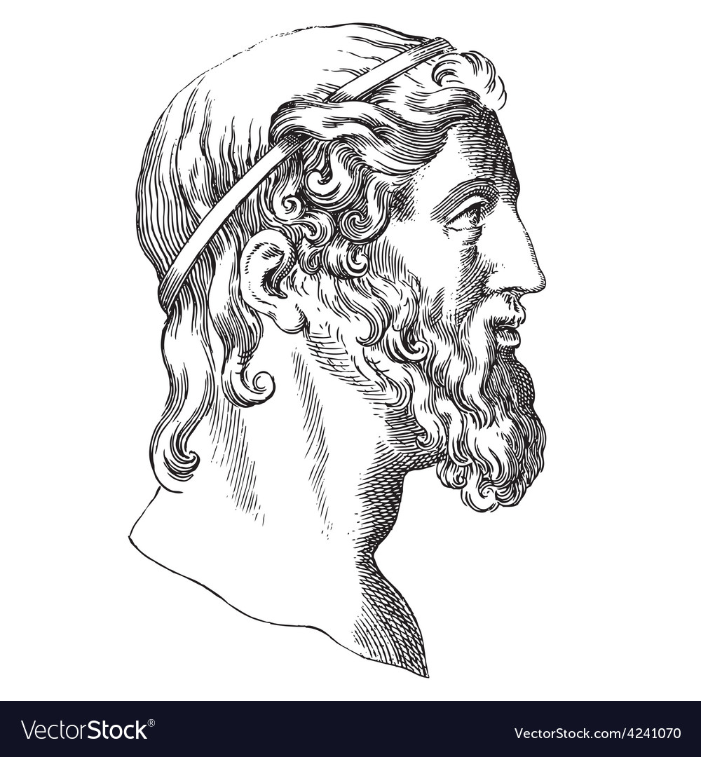

“Mensen zijn van nature sociale wezens
en willen elkaar ontmoeten”
“The need to belong”
Aristoteles

Slide 4
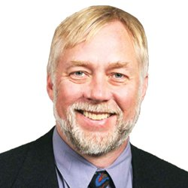
“Mensen zijn van nature sociale wezens
en willen elkaar ontmoeten”
“The need to belong”
Roy Baumeister
Aristoteles

Slide 5


Asset Based Community Development
John McKnight
Jody Kretzmann
Not what’s wrong,
But what’s strong
300 buurten,
3000 verhalen
Geen methode, maar een visie
& een ambacht en een aanpak

Slide 6




Bouwstenen
waar stabiele en gezonde gemeenschappen optimaal gebruik van maken
€
Vaardigheden van bewoners
Kracht van lokale
verenigingen
Middelen van
organisaties in de buurt
Fysieke hulpbronnen
Economische middelen van de buurt
Verhalen en erfgoed.
Fysieke hulpbronnen
Economische middelen in de buurt
Verhalen
en erfgoed

Slide 7
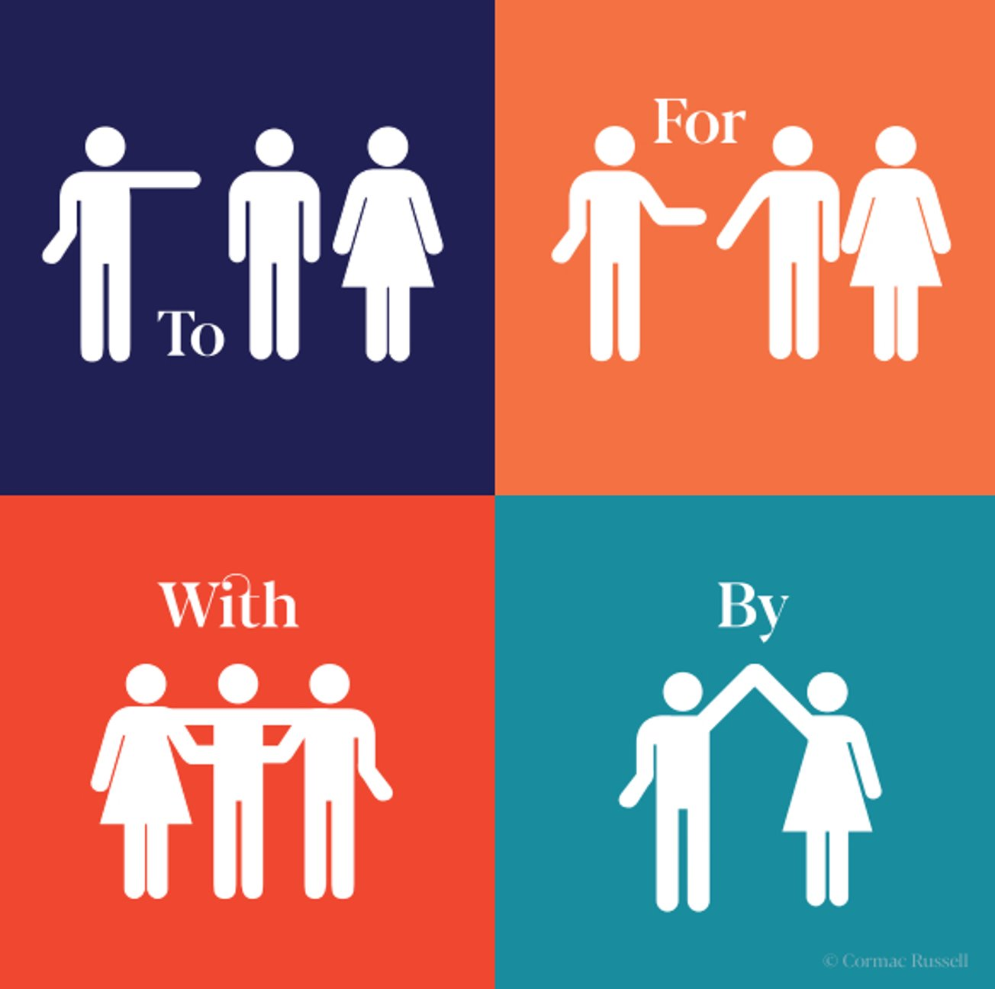
Nothing about us without us!

Slide 8
DE BUURT GAAT VOOROP

Slide 9
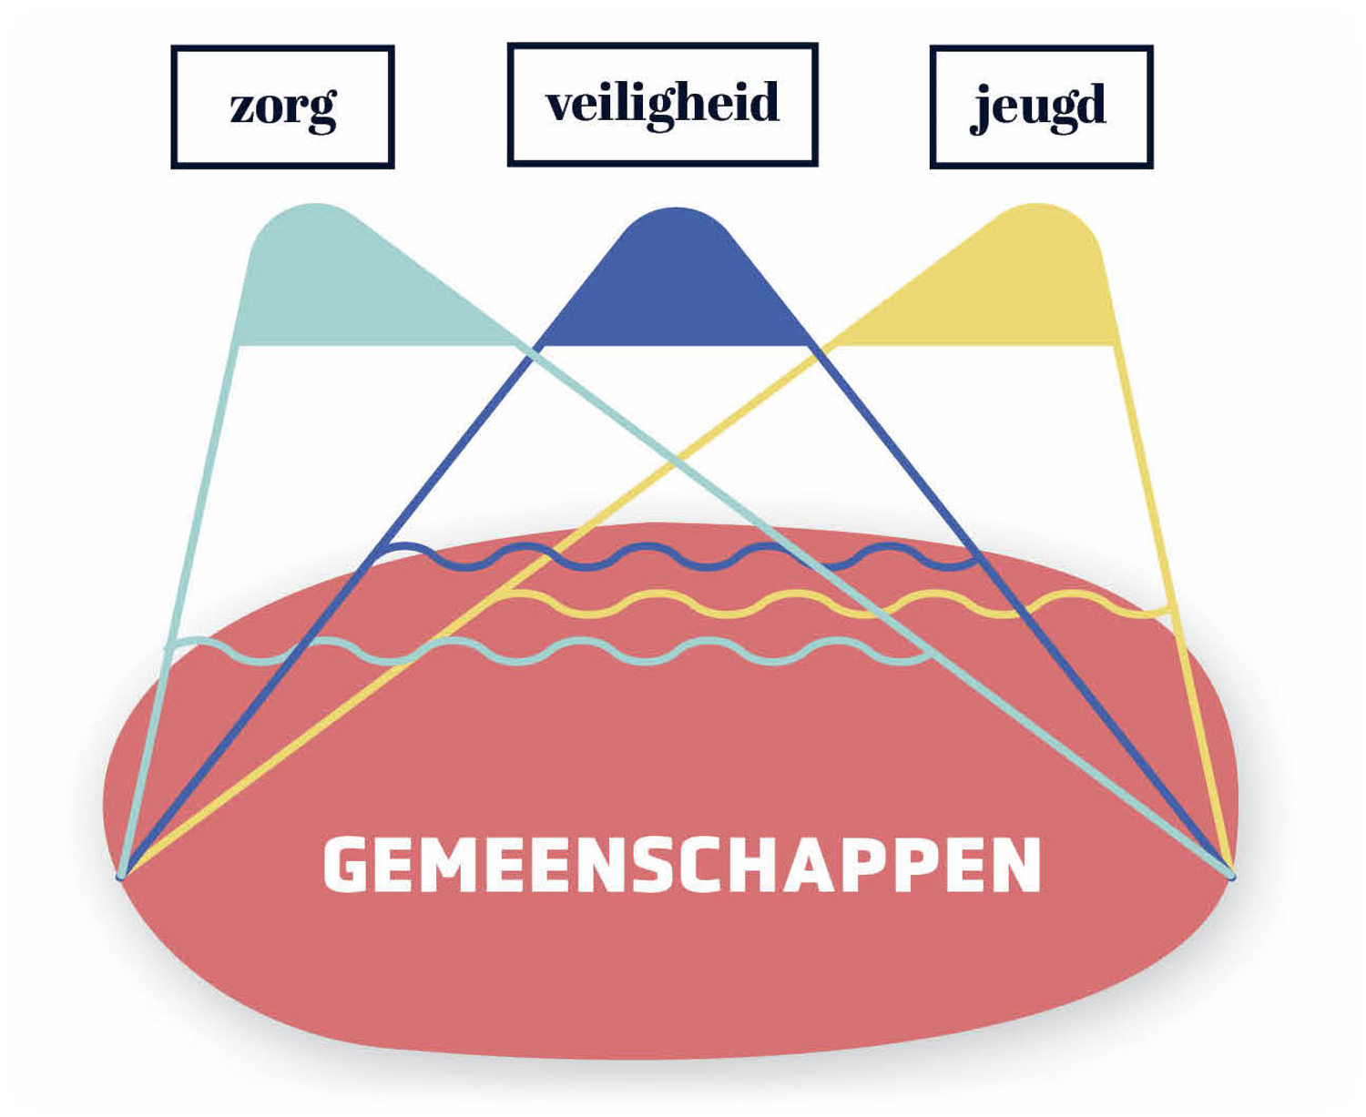
De gemeenschap bepaalt de uitkomst

Slide 10
DE ROL VAN DE COMMUNITY BUILDER (BIRGIT OELKERS):
KENT DE BUURT EN DE GEMEENSCHAPPEN
HEEFT CONTACTEN EN RELATIES IN DE BUURT
WERKT ZONDER AGENDA, IS IN DIENST VAN DE GEMEENSCHAP
SLUIT AAN BIJ WAT ER AL IS
MAAKT VERMOGENS VAN BEWONERS EN BUURT ZICHTBAAR
LEGT VERBANDEN / BRENGT MENSEN SAMEN
ZOEKT ACTIEF NAAR VERBINDERS IN GEMEENSCHAP
GAAT UIT VAN DROMEN EN TALENTEN
FOCUS OP COLLECTIEVE KRACHT EN ONDERSTEUNINGSMOGELIJKHEDEN.
MOEDIGT EIGEN KRACHT AAN (WIE KEN JE ZELF EN WAT HEEFT JOUW GEMEENSCHAP IN HUIS OM JOU VERDER TE HELPEN).
VERZAMELT EN VERSPREIDT VERHALEN UIT DE GEMEENSCHAP
KENT / VINDT MANIEREN OM TE ONTMOETEN EN IN GESPREK TE KOMEN.

Slide 11
WHY HAVE A MEETING WHEN YOU CAN HAVE A PARTY
BELANG VAN PLEZIER, PRIKKELEN

Slide 12
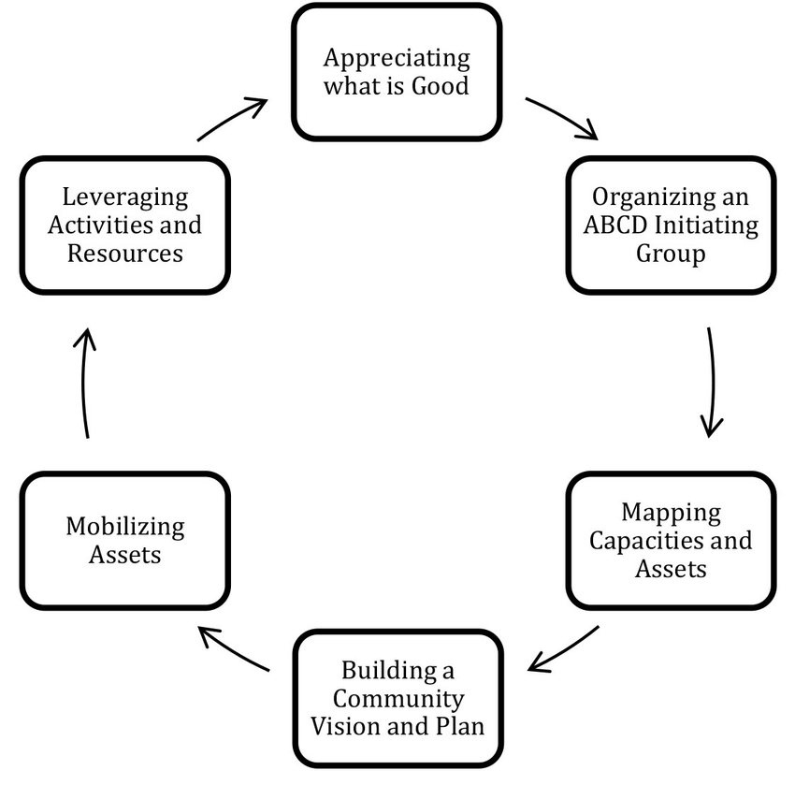
Praktische fasering van ABCD

